Slide 1

Název školy: Základní škola a Mateřská škola Troskotovice, příspěvková organizace
Autor: Michaela Vráblíková
Název : VY_32_INOVACE_50AJ_3tr_clothes.
Téma:Oblečení
Číslo projektu: 01
Vytvořeno: 7.9.2013

Slide 2
Anotace
Pro 3. ročník ZŠ
Začínáme se učit anglicky
(učebnice Chatterbox 1)
Pomůcky: fixy na interaktivní tabuli, počítače
Inovace: motivační interaktivní procvičování slovní zásoby na interaktivní tabuli či samostatná práce na PC
Metodické pokyny: popis oblečení.

Slide 3
Oblečení - Clothes
cap

Slide 4
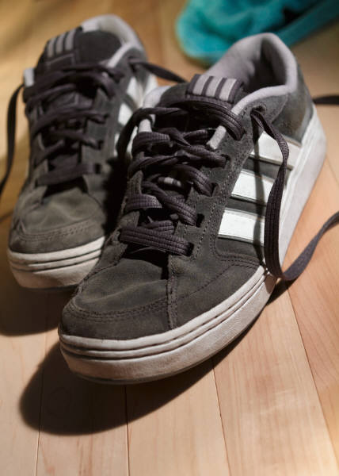
Socks
Shoes

Slide 5
T-shirt
trousers

Slide 6
Coat
Scarf

Slide 7
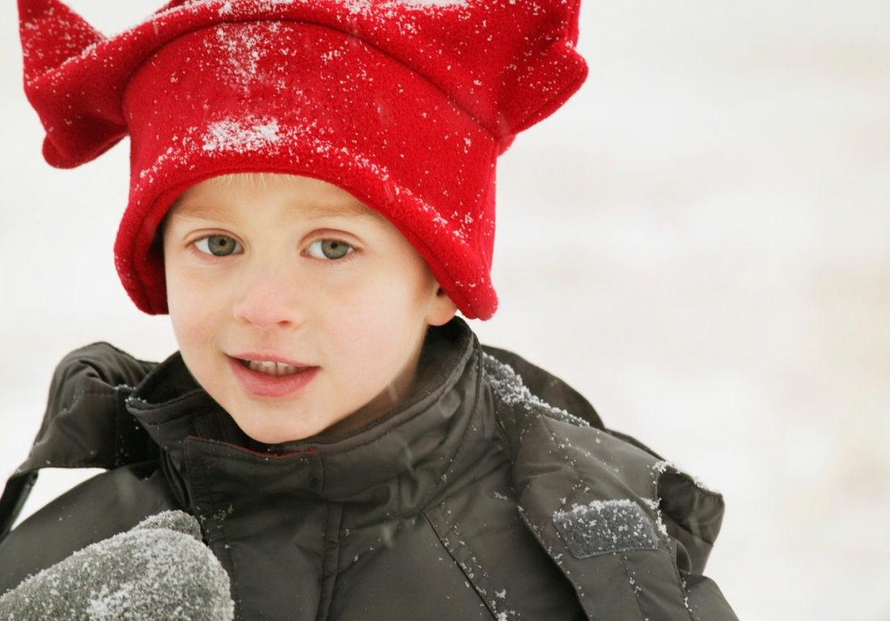
Gloves
hat

Slide 8
Blouse
Sukně

Slide 9
Obléct se – put on
Svlékat – take off

Slide 10
Zdroje:
Ilustrace: office.microsoft.com

